Slide 1
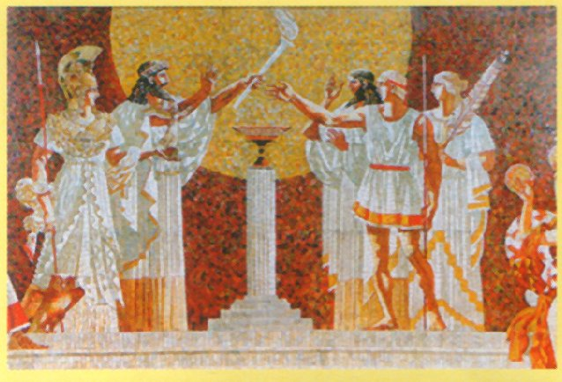
Олимпийские игры – праздник спорта.

Slide 2
Сочи – 2014
Зимние Олимпийские игры

Slide 4
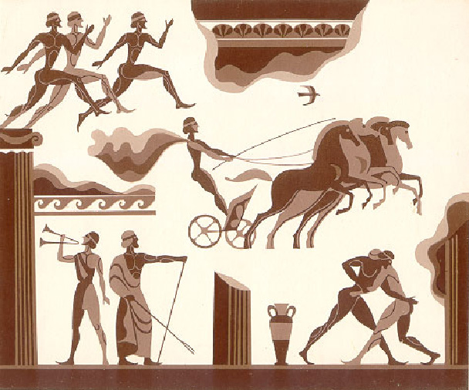

Slide 5
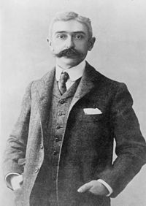
Основатель современных олимпийских игр
Пьер де Кубертен

Slide 7
Клятва ОЛИМПИЙЦА
От имени всех спортсменов я обещаю, что мы выступаем на Олимпийских играх в честных соревнованиях, уважая правила, по которым они проводятся, в духе рыцарств, во имя славы спорта и чести наших команд.

Slide 8
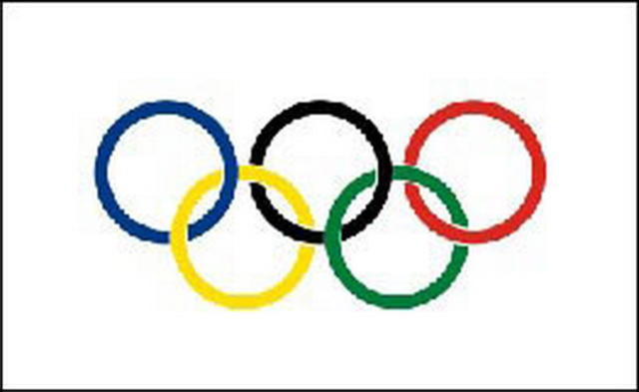
Олимпийская эмблема
Девиз: «Быстрее, выше, сильнее!»

Slide 9
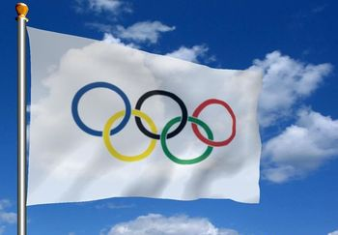
Олимпийский флаг

Slide 10
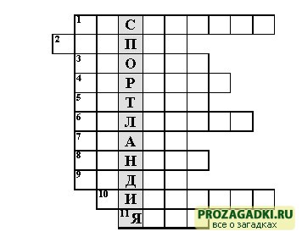
Кроссворд

Slide 11
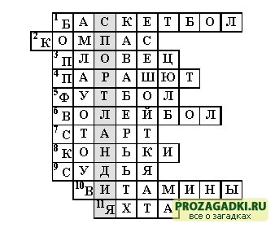
оТВЕТЫ

Slide 12
Зима или лето
Летние Олимпийские игры | Зимние Олимпийские игры
Хоккей | Прыжки с трамплина
Слалом | Прыжки с шестом
Плавание | Волейбол
Метание копья | Футбол
Гимнастика, упражнения на кольцах | Академическая гребля
Велоспорт Бокс | Художественная гимнастика Метание копья

Slide 13
Ответы
Летние Олимпийские игры | Зимние Олимпийские игры
Баскетбол | Хоккей
Волейбол | Прыжки с трамплина
Плавание | Слалом
Прыжки с шестом
Бокс
Метание копья
Футбол
Академическая гребля
Гимнастика, упражнения на кольцах
Велоспорт
Художественная гимнастика

Slide 14
Что, где, когда?
1. Изобрел этот вид спорта уроженец Канады Джеймс Нейсмит в 1891 году. Основная цель игры заключалась в том, чтобы попасть мячиком в горизонтальную мишень, поднятую высоко над головами участников. Первый матч состоялся в гимнастическом зале Спрингфилдского колледжа перед самым Рождеством 1891 года. Название этой игры происходит от английских слов: корзина и мяч.

Slide 15
Что, где, когда?
2. Этот вид спорта ни что иное, как лыжная акробатика. Название в переводе означает – бугор. Трасса характеризуется крутизной с ритмично расположенными буграми.

Slide 16
Что, где, когда?
3. В 1895 году Уильям Морган, преподаватель физкультуры колледжа Ассоциации молодых христиан в американском городе Холиоке, предложил своим ученикам побросать через рыболовную сеть надутую резиновую камеру. Вскоре он обнаружил, что те обмениваются пасами с явным азартом. Тогда он разработал первые плавила игры.

Slide 17
Что, где, когда?
4. Исторические корни этого вида спорта древние, как и у других лыжных дисциплин. Еще первобытный охотник на снегоступах, с луком или пучком дротиков за плечами преследовал убегающего зверя. А если выигрывал состязание в скорости – стрелял. Этот вид спорта раньше называли: современное зимнее двоеборье или лыжная гонка со стрельбой.

Slide 18
Что, где, когда?
5. В Нидерландах множество каналов. Именно там родился этот вид спорта. А победителя в этом виде спорта называли « Лучший конькобежец по искусству». А популярным он стал после того, как однажды балетмейстер из США и большой любитель ледовых прогулок Джейсон Хейнс попробовал исполнять на коньках популярные танцы под музыку.

Slide 19
Что, где, когда?
6. История утверждает, что еще в древности среди греков, римлян и индейцев встречались смельчаки, которые потехи ради бросались в моря, реки со скал, мостов и корабельных мачт. А в начале ХХ века этот вид спорта вошел в программу олимпиад.

Slide 20
Что, где, когда?
7. « Гибкий путь»! – так переводиться с японского это слово. Созданное в конце ХIХ века японским мастером Дзигоре Кано, этот вид спорта быстро завоевал в Японии всеобщее признание. Со временем оно стало одним из наиболее зрелищных видов спортивной борьбы.

Slide 21
Что, где, когда?
8. Буквальный перевод спортивного инвентаря в этом виде спорта означает
« быстроног».

Slide 22
Соедини правильно
Чемпион | Вид спорта
Алексей Петров | Фигурное катание
Евгений Плющенко | Прыжки с шестом
Светлана Ишмуратова | Биатлон
Татьяна Лебедева | Гандбол
Елена Бережная | Тяжелая атлетика
Елена Слесаренко | Фигурное катание
Сергей Погорелов | Конькобежный спорт
Светлана Журова | Прыжки в высоту.
Елена Исинбаева | Прыжки в длину.

Slide 23
Ответы
Чемпион | Вид спорта
Алексей Петров | Тяжелая атлетика
Евгений Плющенко | Фигурное катание
Светлана Ишмуратова | Биотлон
Татьяна Лебедева | Прыжки в длину
Елена Бережная | Фигурное катание
Елена Слесаренко | Прыжки в воду
Сергей Погорелов | Гандбол
Светлана Журова | Конькобежный спорт
Елена Исинбаева | Прыжки с шестом

Slide 24
В единстве сила! Вопросы болельщикам.
1. Какая страна чаще других удостоилась чести проводить Олимпийские игры?
2. Назовите 5 стран в которых Олимпийские игры проходили 3 раза.
3. В каком городе Олимпиада проходила вопреки правилам не через 4 года, а через 2?
4. Почему не проходили Олимпийские игры 1916 года?
5. В каком городе проходила последняя Олимпиада?

Slide 25
6. Какой город СССР и в каком году удостоился чести проводить Олимпийские игры?
7.Что за причина не позволила проводить игры 1940, 1944 года?
8. Какой город России претендует на проведение Зимних Олимпийских игр 2014 года?

Slide 26
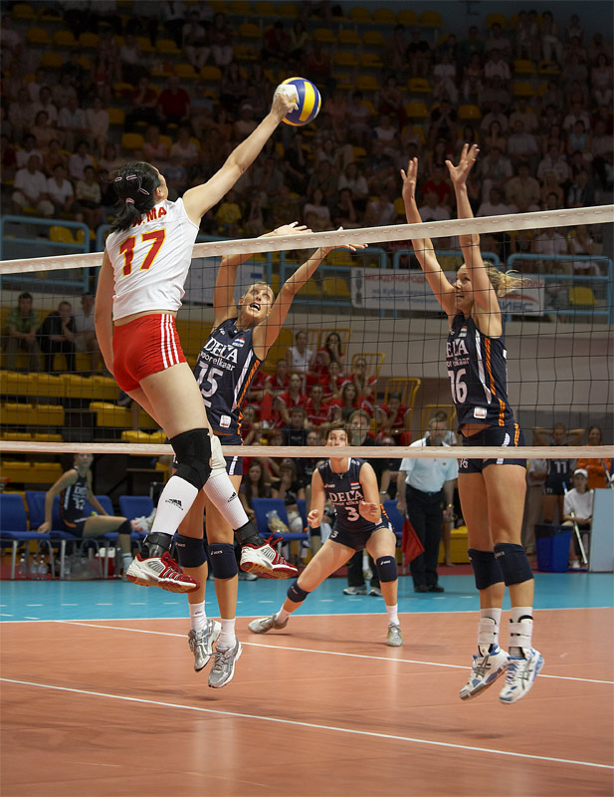
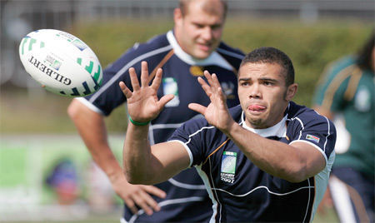
Тесты Какой вид спорта в 1895 году Уильям Морган изобрел на уроке физкультуры?

Slide 27
В каком году впервые появилась эмблема Олимпийских игр? 1913г, 1800г, 1924г.

Slide 28
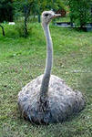
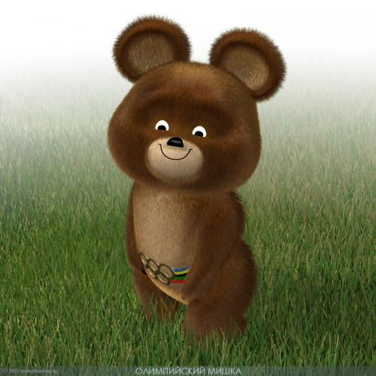
Какой зверь стал талисманом Московской Олимпиады?

Slide 29
Какой девиз Олимпийских Игр?
1. Быстро, дружно, вместе!
2. Выше, смелее, быстрее!
3. Быстрее, выше, сильнее!

Slide 30
Какая организация является высшим руководящим органом?
1. КГБ
2. МОК
3. Евросоюз

Slide 31
Какие Олимпийские игры проходили в 1980 году в Москве?
1. Летние
2. Зимние
3. Не было

Slide 32
В какой стране мира зажигается Олимпийский огонь?
1. США
2. Греция
3. Италия

Slide 33
В каком году впервые прошли Зимние Олимпийские игры?
1. 1896
2. 1924
3. 2000

Slide 34
Кто возродил Олимпийские игры?
1. Пьер де Кубертен
2. Хуан Антонио Саморанч
3. Джеймс Нейслит

Slide 35
Сочи - 2014
Спасибо
за
внимание

